Slide 1
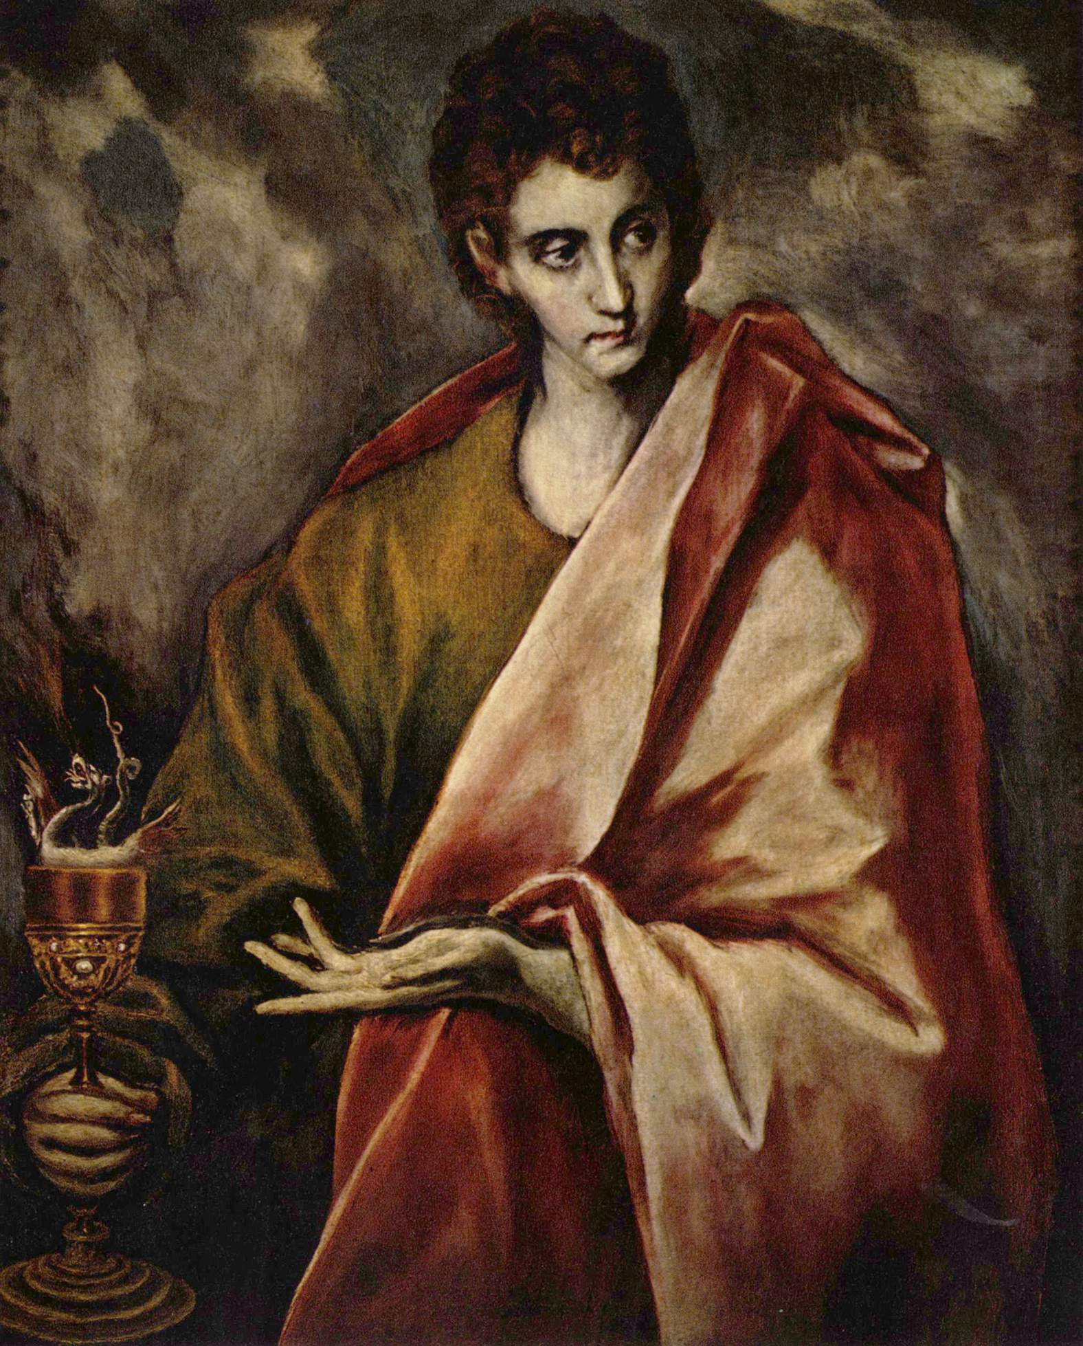
Evangelho segundo São João
João: o discípulo amado!

Slide 2
Autor e destinatários
Autor: Cap. 1-20: João, filho Zebedeu e irmão de Tiago Maior, um dos Doze, aquele que “viu e acreditou” (cf. 20,28)
capítulo 21: um dos discípulos de João, com nova conclusão geral, exaltando o Discípulo Amado; tanto ele quanto Pedro morrerão; ficará a Igreja com as duas testemunhas: a tradição joanina e o ministério de Pedro (cf. Jo 21,22s; 21,19; 21,15ss).
Destinatários: judeus-cristãos de cultura grega que viviam na Ásia Menor

Slide 3
A diferencia com sinóticos
Evangelho, não acontecimentos cronológicos a respeito de da vida histórica de Jesus, mas o sentido soteriológico (= salvífico) de sua vida, morte e ressurreição e, mais ainda, de sua Pessoa.
Os primeiros se são as galinhas e o quarto é como a águia

Slide 4
Infância de Jesus
E o Verbo se fez carne e habitou entre nós, e vimos sua glória, a glória que o Filho único recebe do seu Pai, cheio de graça e de verdade. (1,14).

Slide 5
Estava no mundo e o mundo foi feito por ele, e o mundo não o reconheceu. Veio para o que era seu, mas os seus não o receberam. (10-11)
“a todos aqueles que o receberam, aos que crêem no seu nome, deu-lhes o poder de se tornarem filhos de Deus,
os quais não nasceram do sangue, nem da vontade da carne, nem da vontade do homem, mas sim de Deus” .(vv12-13)

Slide 6
Estrutura do livro
A. Prólogo (1,1-18)
B. O LIVRO DOS SINAIS (1,19 – 12,50)
Semana inaugural (1,19)
Os sete sinais
a rejeição de Jesus (12,37-50)
C. O LIVRO DA GLÓRIA (13-20)
A Última Ceia
O último discurso,
A narrativa da paixão e ressurreição
Conclusão geral (20,30-31)
D. COMPLEMENTO (21)

Slide 7
A. PRÓLOGO (1,1-18) Deus se revela através do seu Verbo existente desde o princípio e, depois, feito carne.
A. O Verbo voltado para Deus (vv. 1-2)
B. Papel na criação (v. 3)
C. Dádiva à humanidade (vv. 4-5)
D. Testemunho de João (vv. 6-8)
E. O Verbo vem ao mundo (vv. 9-11)
A’. O Filho no seio do Pai (v. 18)
B’. Papel na recriação (v. 17)
C’. Dádiva à humanidade (v. 16)
D’. Testemunho de João (v. 15)
E’. O Verbo se faz carne (v. 14)
F. Por intermédio do Verbo nos tornamos filhos de Deus (vv. 12-13)

Slide 8
B. O LIVRO DOS SINAIS (1,19 – 12,50) o ministério de Jesus: por sinais e palavras ele se mostra ao seu povo como revelação do Pai. O resultado é a rejeição.
a) A semana inaugural:
Primeiro dia (vv. 19-28),
segundo dia (vv. 29-34),
terceiro dia (vv. 35-39),
quarto dia (vv. 40-42),
quinto dia (vv. 43-51),
sétimo dia (vv. 2,1-11)
“No terceiro dia houve núpcias e ele manifestou a sua glória e seus discípulos creram nele”.

Slide 9
b) Os sete sinais:
a água transformada em vinho (2,1-11)
a cura do funcionário real em Caná (4,43-54),
a cura do paralítico de Betesda (5, 1-18)
a multiplicação dos pães (6,1-15)
Jesus caminha à noite sobre as águas (6,16-21)
a cura do cego de nascença (9,1-41)
Jesus ressuscita Lázaro (11,1-44)

Slide 10
1º sinal: a água transformada em vinho (2,1-11):
No terceiro dia (sétimo dia, no fim da semana inaugural)
o vinho de Jesus é o último a ser servido, é o melhor e mais abundante:
A isso seguem-se três narrativas com a mesma lógica de recriação e superação:
1). a purificação do Templo (Jesus é o novo templo);
2). o encontro com Nicodemos, judeu que estuda Jesus e vem procurá-lo nas trevas (é necessário nascer do Alto, pela água e o Espírito) e
3). o encontro com a Samaritana (adorar o Pai em espírito e verdade, superando Jerusalém e o Monte Garizim)

Slide 11
2º sinal: a cura do funcionário real em Caná (4,43-54)
Jesus relativiza os sinais: são importantes se levam ao entendimento. Observe-se que o funcionário é um pagão (o centurião?), como os samaritanos que creram. Este sinal, onde Jesus age somente pela sua palavra, já prepara o próximo...
capítulos de 5 a 10 são as festas judaicas que servem de marcos para a revelação de Jesus.

Slide 12
3º sinal: cura do paralítico de Betesda
Numa Festa de Pentecostes: festa dos sete sábados):
ele faz o que somente Deus pode fazer no sábado; ele tem o poder de julgar.

Slide 13
4º sinal: a multiplicação dos pães,
numa festa da Páscoa:
Jesus é o novo Pão, o novo ázimo:
pão de sua Palavra, de sua Carne e seu Sangue.
(Na purificação do Templo Jesus já havia expulsado as ovelhas e os bois: ele é o novo Cordeiro)

Slide 14
5º sinal: Jesus caminha à noite sobre as águas
evocação do Êxodo, juntamente com a multiplicação dos pães.
Ele se revela como o EU SOU!

Slide 15
6º sinal: a cura do cego de nascença
na Festa dos Tabernáculos (procissão de luzes e água lustral de Siloé):
Cristo dá a vista ao cego, mandando-o lavar-se em Siloé:
“quem tem sede venha a mim e beba!” – promessa do Espírito.

Slide 16
7º sinal: Jesus ressuscita Lázaro
logo após a Festa da Dedicação
ele se apresenta como o verdadeiro Consagrado-Dedicado ao Pai.
A ressurreição de Lázaro é antecipação da de Jesus e da dos que nele acreditam: “Os mortos ouvirão a voz do Filho de Deus; os que a tiverem ouvido, viverão!”
O óleo de Maria guardado para a sepultura e o grão de trigo que cai e morre ligam a morte de Lázaro à de Jesus.

Slide 17
c) A conclusão final:
a rejeição de Jesus (12,37-50)

Slide 18
C. O LIVRO DA GLÓRIA (13-20) Aos que o aceitam Jesus revela sua glória, retornando ao Pai pela sua Páscoa. Plenamente glorificado, ele comunica o Espírito de vida.
A Última Ceia, com o lava-pés, gesto de extrema humilhação (13)
O esposo lava e prepara sua esposa para se sentarem juntos diante da refeição preparado pelo próprio esposo!
(segundo O. Cullmann é representação não somente da morte como também da Eucaristia, carne e sangue oferecidos ao homem).

Slide 19
O último discurso (13,12-17)
agora o preceito já não mais é amar o próximo como a si mesmo, mas como Jesus que dá a vida:
“amai-vos como eu vos amei”
Jesus promete por cinco vezes o Paráclito e termina confiando ao Pai sua Comunidade

Slide 20
A narrativa da paixão (18-19).
Cristo é preso numa cena epifânica (EU SOU).
A narrativa desenvolve-se em quatro cenas:
1). no jardim, o Eu Sou;
2). o processo judaico, o processo romano que se dá em torno das idéias de “rei” e de “verdade”;
3). finalmente a cruz, que revela a verdadeira realeza de Jesus.
4). Com o “Está consumado!”
Jesus, do alto, celebra seu triunfo.
Nasce a nova esposa do lado aberto do novo Adão
Água e sangue: o alimento e refugio para sua esposa!

Slide 21
Jesus ressuscitado (20-21)
é necessário um olhar diferente para reconhecê-lo;
já não se pode retê-lo – ele é transcendente.
O Ressuscitado doa o Espírito

Slide 22
D. COMPLEMENTO
O capítulo 21 é complemento posterior, resultado da segunda redação.
Pedro e João, as testemunhas desaparecem: permanece a Igreja, com o ministério petrino, que deve amar e apascentar e a certeza de ser amada pelo Senhor.
Assim encerra-se uma época – a das primeiras testemunhas.

